Slide 1



COMPONENTES DE LA TARJETA MADRE, DISPOSITIVOS DE PROCESAMIENTO, PUERTOS, CABLES Y CONECTORES DISPOSITIVOS DE ENTRADA: TECLADO Y MOUSE Y DISPOSITIVOS DE SALIDA: IMPRESORAS
SEMINARIO DE MANTENIMIENTO COMPUTACIONAL LIA 5°
FECHA DE ELABORACIÓN: 03-07-17
DESARROLLADO POR:Dra. en T.I.E. ADRIANA BUSTAMANTE ALMARAZ

Slide 2
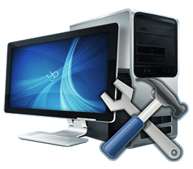
Mantenimiento preventivo al equipo de cómputo
Gran parte de los problemas que se presentan en los sistemas de cómputo se pueden evitar o prevenir si se realiza un mantenimiento periódico de cada uno de sus componentes.

Slide 3
Mantenimiento preventivo activo y pasivo
Incluye pasos que al aplicarlos a un sistema favorecen una vida más prolongada libre de problemas. Este tipo de limpieza a la PC es periódica.
Es el proceso que se realiza para proteger a un sistema del ambiente, como el uso de dispositivos de protección asegurando un ambiente limpio, con la temperatura controlada.
Activo
Pasivo

Slide 4
Actitudes y valores al realizar mantenimiento
preventivo a la PC
  Honesto en la recepción del equipo
  Orden al detectar las características que presente el equipo externamente
  Cumplido en el manejo de las normas de seguridad
  Organizado en su lugar de trabajo
  Cuidadoso en el manejo de la herramienta
  Precavido en el desensamble del equipo de las piezas
  Pulcro en la limpieza de las superficies externas/internas de la CPU
  Creativo en la solución de problemas
  Honesto al ensamblar partes
  Responsable en la entrega en buenas condiciones y a tiempo de la CPU

Slide 5
Medidas de seguridad
  Estas medidas aunque le parezcan básicas son vitales para la seguridad de su
  equipo de cómputo y su seguridad personal:
  Antes de abrir cualquier computadora es necesario revisarla para poder detectar posibles fallas, por lo cual hay que encender la computadora y probar todas y cada una de las aplicaciones, revisar las unidades de disco flexible y la unidad de CD-ROM, así como verificar que cada una de las teclas del teclado funcionen adecuadamente, y que tanto el ratón como los botones se desplacen sin ningún problema.
  Si detectó algún problema tome nota e infórmele al dueño del equipo.
  Antes de quitar los tornillos es recomendable que desconecte la computadora de la energía, quite todos los cables exteriores, tomando nota del lugar de donde los quitó.
  Retire los tornillos e introdúzcalos en el bote para rollo fotográfico (así se evita perder los tornillos), asegúrese de utilizar el desarmador adecuado.
  Quite la tapa de la computadora.
  Si el CPU es mini-torre "acuéstelo" para poder trabajar con comodidad y seguridad.

Slide 6
Medidas de seguridad
  Antes de quitar cualquier componente observe con cuidado la parte interna de la PC, tome nota de la colocación de las tarjetas, para que cuando termine el mantenimiento preventivo las coloque en el lugar exacto de donde las sacó.
  Ya que haya tomado nota de todos los pequeños detalles proceda a colocarse la pulsera antiestática, esto es para evitar dañar alguna tarjeta.
  Quite el tornillo que sujeta a la tarjeta con el chasis de la PC e introdúzcalo también en el botecito, tal vez el tornillo sea un poco más pequeño que los tornillos del chasis, si es así colóquelo en otro botecito, etiquete los botecitos con cinta adhesiva para mayor control.
  Cuando saque alguna tarjeta y ya la haya limpiado colóquela dentro de una bolsa antiestática, lo mismo para todas las tarjetas.

Slide 7
Medidas de seguridad
  USO DE GUANTES
  El uso de guantes es por precaución:
  Fundamental al momento de realizar el mantenimiento de un computador principalmente cuando queremos evitar el contacto directo con los periféricos y con el equipo porque así podemos evitar de cierta manera algún daño y además enmugrarnos debido a que algunos componentes están compuesto por químicos que pueden causar alguna enfermedad.
  USO DE TAPABOCAS
  El uso de tapabocas es fundamental ala hora de realizar el mantenimiento de un computador ya que evitamos el inhalar químicos que están en el aire la hora que aplicamos algún producto que contiene elementos que pueden perjudicar nuestra salud.

Slide 8
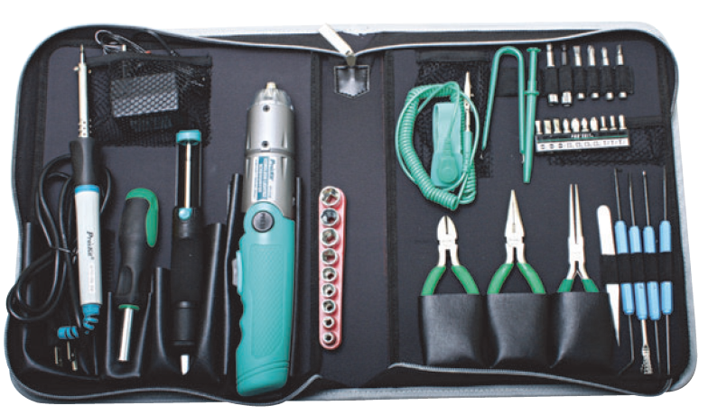
Herramientas y productos químicos para realizar el mantenimiento preventivo al hardware
  Cada especialidad técnica requiere sus propias herramientas y, en el caso de los reparadores de computadoras, existen determinadas tareas que solo pueden realizarse con la asistencia de herramientas específicas. Muchas de ellas son básicas y de uso frecuente, por lo que resultan obligatorias para realizar en forma correcta la labor cotidiana del técnico.

Slide 9
Herramientas y productos químicos para realizar el mantenimiento preventivo al hardware
  Lista de materiales y herramientas utilizadas en este curso:
  LIMPIEZA DE PERIFERICOS
  Un desarmador de cruz
  Un desarmador plano
  Unas pinzas de punta
  Una brocha de 2cm
  Una franela limpia
  Un bote de plástico pequeño
  Un bote de aire comprimido
  Un bote con espuma limpiadora
  Un bote con limpiador de tarjetas electrónicas
  Alcohol isopropilico
  Pulsera antiestática
  Goma de migajón
  Bolsa antiestática o caja de cartón
  Alfileres y/o agujas
  Hisopos o cotonetes
  RECICLAJE DE CARTUCHOS
  ¼ de tinta negra
  ¼ de tinta azul
  ¼ de tinta roja
  ¼ de tinta amarilla
  4 jeringas
  1 gotero con limpiador de cabezales
  1 pistola de silicón
  1 barrita de silicón
  1 diurex
  1 bolsita con pañuelos de papel
  1 Recipiente para agua
  1 Bata de Laboratorio
  1 Par de guantes de latex
  1 cutter

Slide 10
Índice
Definición Tarjeta madre
Partes de una tarjeta madre
Pila
Puertos USB
Puerto paralelo
Puertos externos
Zócalo
Chipset puente norte
Chipset puente sur
Ranuras de la memoria RAM
Conector de cable IDE
BIOS
Ranura AGP
Interconexión de componentes periféricos
SATA
Arquitectura de la tarjeta madre
factor forma ATX
factor forma Baby-At
Factor LPX
Factor NLX
Factor WTX
Factor FLEX-ATX
Factor MICRO-ATX
PROCESADOR
Definición
Función
FSB
Multiprocesador
Multiplicador
Velocidad de bus y de reloj
Memoria cache y subsistema
Modelos relevantes
Procesadores
Intel Celeron
Intel Pentium
Intel Core
PROCESADORES AMD
Familia Semprom
Familia Athlon
Familia Phemtom

Slide 11
Índice
TIPOS DE PROCESADORES
REFRIGERACION
PROCESADOR Y DISIPACION
CLASIFICACION MEMORIA RAM
Memoria RAM
Funcionamiento
TIPOS DE MEMORIA RAM
DIMM DDR2
DIMM DDR3
Dual Chanel
Sram
So DIMM
CONECTORES EXTERNOS
CONECTORES DE ALIMENTACION
PUERTOS
TIPOS DE PUERTOS
PS/2
VGA
DVI
Puerto Paralelo
Fire Wire
Puerto USB
Puerto Serie
Mini Jack
Conector RJ11
RJ45
TIPOS DE CABLE
IMPRESORA
¿Qué es ?
Capacidad de impresión y velocidad
Impresión laser vs impresión de inyección de tinta
Conexión de una impresora

Slide 12
TARJETA MADRE
Una tarjeta madre es la central o primaria tarjeta de circuito de un sistema de computo u otro sistema electrónico complejo. Una computadora típica con el microprocesador, memoria principal, y otros componentes básicos de la tarjeta madre.
La tarjeta madre es el componente principal de un computador personal. Es el componente que integra a todos los demás.
.

Slide 13
Componentes de una
tarjeta madre
índice

Slide 14
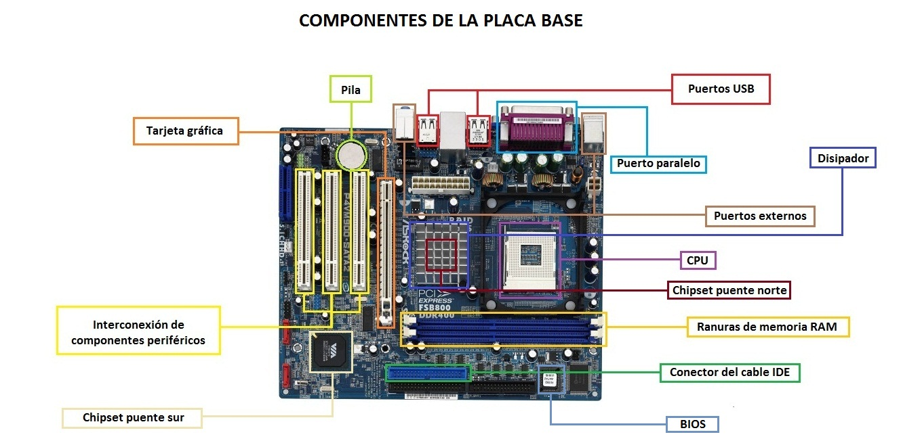
Pila
Puertos USB
Ranura AGP
Puerto paralelo
Puertos externos
SATA
Zócalo
Chipset puente norte
Interconexión de componentes periféricos
Ranuras de memoria RAM
Chipset puente sur
BIOS
Conector de cable IDE
índice

Slide 15
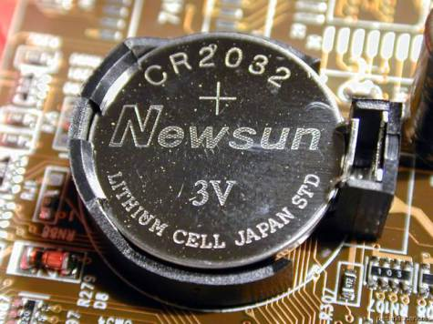
PILA
La pila es una pequeña batería de 3v (a veces 5v) la cual va en la placa madre del PC, la función de la pila tipo botón es entregarle energía continua a la placa madre para que almacene la información de los BIOS y ser guardada en la memoria RAM CMOS, cuando la pila se saca la BIOS se resetean, existen varias pilas virtuales en cuestiones de memoria las utiliza el sistema operativo.
Tarjeta
índice

Slide 16
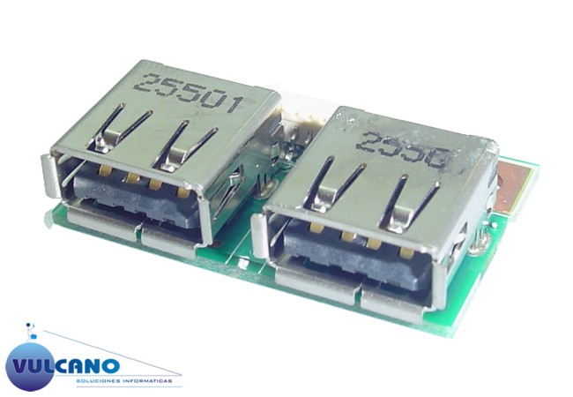
PUERTOS USB
Significa ("Universal Serial Bus") ó su traducción al español es línea serial universal de transporte de datos. Es básicamente un conector rectangular de 4 terminales que permite la transmisión de datos entre una gran gama de dispositivos externos(periféricos) con la computadora; por ello es considerado puerto; mientras que la definición de la Real Academia Española de la lengua es "toma de conexión universal de uso frecuente en las computadoras".
Tarjeta
índice

Slide 17
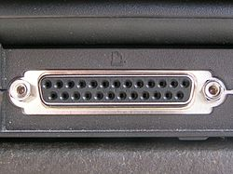
PUERTO PARALELO
Es una interfaz entre una computadora y un periférico, cuya principal característica es que los bits de datos viajan juntos, enviando un paquete de byte a la vez.
El cable paralelo es el conector físico entre el puerto paralelo y el dispositivo periférico. En un puerto paralelo habrá una serie de bits de control en vías aparte que irán en ambos sentidos por caminos distintos.
En contraposición al puerto paralelo está el puerto serie, que envía los datos bit a bit por el mismo hilo.
Tarjeta
índice

Slide 18
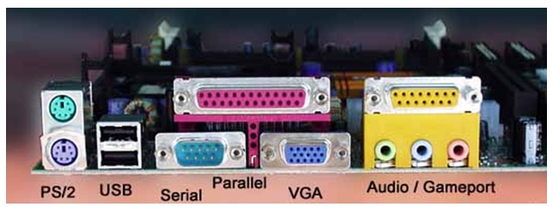
PUERTOS EXTERNOS
Se dividen en 2 tipos:
a) Puertos físicos de la computadora: son conectores integrados en tarjetas de expansión ó en la tarjeta principal "Motherboard" de la computadora; diseñados con formas y características electrónicas especiales, utilizados para interconectar una gran gama de dispositivos externos con la computadora, es decir, los periféricos.
b) Puertos lógicos de la computadora: son puntos de acceso entre equipos para el uso de servicios y flujo de datos entre ellos, ejemplos el puerto 21 correspondiente al servicio FTP (permite el intercambio de archivos) ó el puerto 515 que está asociado con el servicio de impresión.
Tarjeta
índice

Slide 19
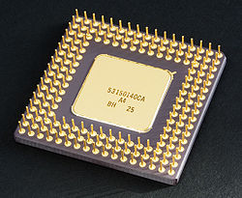
ZOCALO
Es el componente principal de una computadora y otros dispositivos programables, que interpreta las instrucciones contenidas en los programas y procesa los datos.
Proporcionan la característica fundamental del ordenador digital (la programabilidad) y son uno de los componentes necesarios encontrados en los computadoras de cualquier tiempo, junto con la memoria principal y los dispositivos de entrada/salida. Se conoce como microprocesador el CPU que es manufacturado con circuitos integrados.
Tarjeta
índice

Slide 20
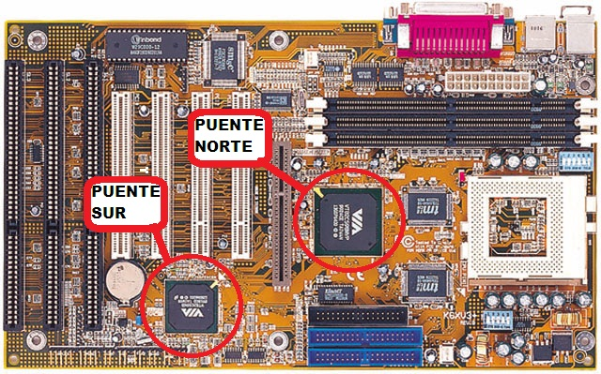
CHIPSET PUENTE NORTE
Chipset: es el conjunto de circuitos que nos encontramos sobre la placa base. Se encarga de conectar los distintos elementos que se encuentran en el interior de la CPU.
Su función principal es la controlar el funcionamiento del bus del procesador, la memoria y el puerto AGP o PCI-Express. De esta forma sirve de conexión (de ahí su denominación de "puente") entre la placa madre y los principales componentes de la PC.
.
Tarjeta
índice

Slide 21
CHIPSET PUENTE SUR
Puente Sur: También conocido como concentrador de controladores de entrada/salida, es un circuito integrado que se encarga de coordinar los diferentes dispositivos de entrada y salida y algunas otras funcionalidades de baja velocidad dentro de la tarjeta madre. Este puente no está conectado a la CPU y se comunica con ella indirectamente a través del Puente norte. Al principio la típica interfaz entre el puente norte y el puente sur era un bus PCI, pero esto creaba un cuello de botella y por lo tanto la mayoría de los chipsets actuales usan algún otro método de comunicación entre ambos para mejor el rendimiento.
.
Tarjeta
índice

Slide 22
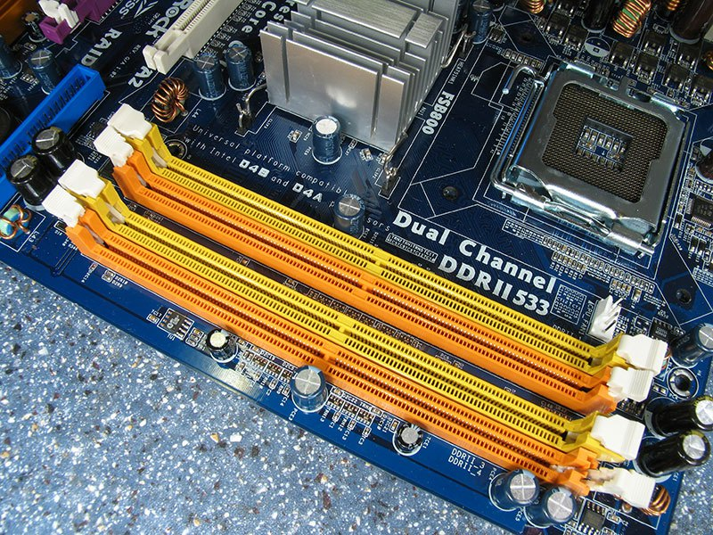
RANURAS DE LA MEMORIA RAM
Los colores son una guía para saber que estas ranuras usan la tecnología de dual channel o doble canal. Esto aumentará el rendimiento del computador y de la memoria porque se va a acceder de forma simultánea a dos módulos al mismo tiempo. Es decir, deberás instalar un par de memorias iguales en los mismos colores y luego otra pareja en el color que sobre.
Tarjeta
índice

Slide 23
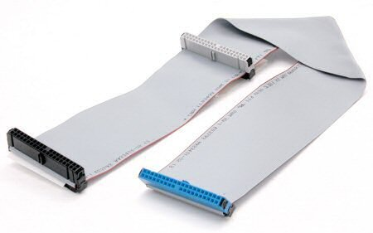
CONECTOR DE CABLE IDE
(Integrated Drive Electronics) Electrónica de unidades integradas. Disco duro que contiene un controlador incorporado.
La unidad se conecta a través de un cable de tipo cinta plana de 40 líneas a un adaptador de computador central IDE (con frecuencia llamado controlador IDE), que se enchufa en una ranura de expansión en el computador personal
Tarjeta
índice

Slide 24
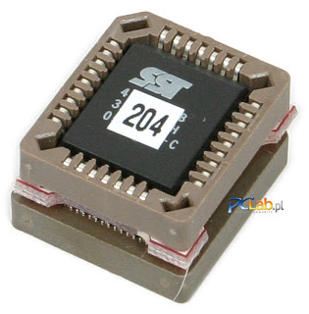
BIOS
BIOS es el acrónimo de (Input Output System) y se encuentra en todos los PCs. Su importancia es tal que sin este componente no podrías ni encender el equipo.
Este elemento forma parte del chipset y por lo tanto se encuentra sobre la placa base. Físicamente la BIOS no es más que un pequeño chip que se activa cuando pulsas el botón de encendido.
Tarjeta
índice

Slide 25
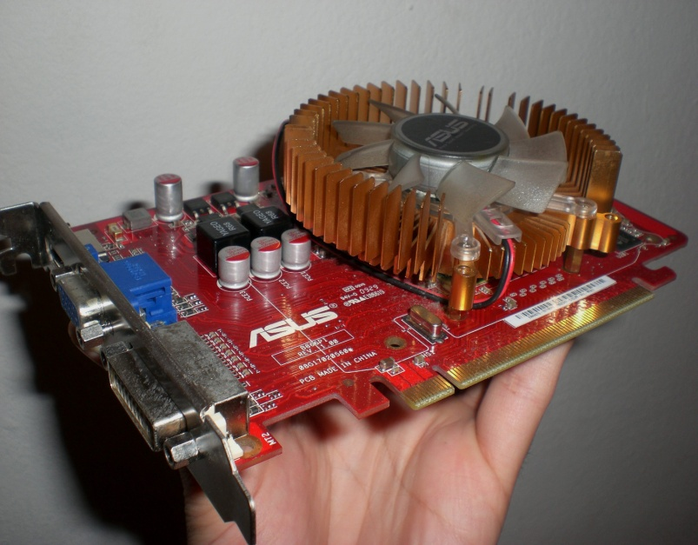
Ranura AGP
(Accelerated Graphics Port «puerto de gráficos acelerados»)
Es una tarjeta de expansión para una computadora u ordenador, encargada de procesar los datos provenientes de la CPU y transformarlos en información comprensible y representable en un dispositivo de salida, como un monitor o televisor. Las tarjetas gráficas más comunes son las disponibles para las computadoras compatibles con la IBM PC, debido a la enorme popularidad de éstas, pero otras arquitecturas también hacen uso de este tipo de dispositivos.
Tarjeta
índice

Slide 26
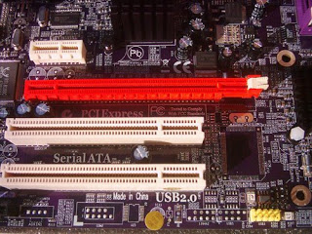
INTERCONEXION DE COMPONENTES PERIFERICOS
Un Peripheral Component Interconnect (PCI, "Interconexión de Componentes Periféricos") consiste en un bus de ordenador estándar para conectar dispositivos periféricos directamente a su placa base. Estos dispositivos pueden ser circuitos integrados ajustados en ésta (los llamados "dispositivos planares" en la especificación PCI) o tarjetas de expansión que se ajustan en conectores.
Tarjeta
índice

Slide 27
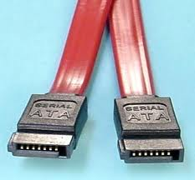
SATA
Serial Advanced Technology Attachment) es una interfaz de transferencia de datos entre la placa base y algunos dispositivos de almacenamiento, como puede ser el disco duro, lectores y regrabadores de CD/DVD/BR, Unidades de Estado Sólido u otros dispositivos de altas prestaciones que están siendo todavía desarrollados. SATA proporciona mayores velocidades, mejor aprovechamiento cuando hay varias unidades, mayor longitud del cable de transmisión de datos y capacidad para conectar unidades al instante, es decir, insertar el dispositivo sin tener que apagar el ordenador o que sufra un cortocircuito como con los viejos Molex.
Tarjeta
índice

Slide 28
ARQUITECTURA DE LA TARJETA MADRE
Una arquitectura de tarjeta madre o factor de forma es la que indica las dimensiones y composición de la Tarjeta madre además del tipo de gabinete que se utilizara al ensamblar dicho sistema.
índice

Slide 29
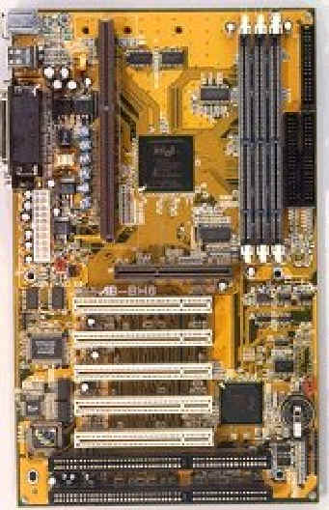
FACTOR FORMA “ATX”
La placa de la foto pertenece a este estándar. Cada vez más comunes, van camino de ser las únicas en el mercado. Se las supone de más fácil ventilación y menos maraña de cables que las Baby-AT, debido a la colocación de los conectores. Para ello, el microprocesador suele colocarse cerca del ventilador de la fuente de alimentación y los conectores para discos cerca de los extremos de la placa.
índice

Slide 30
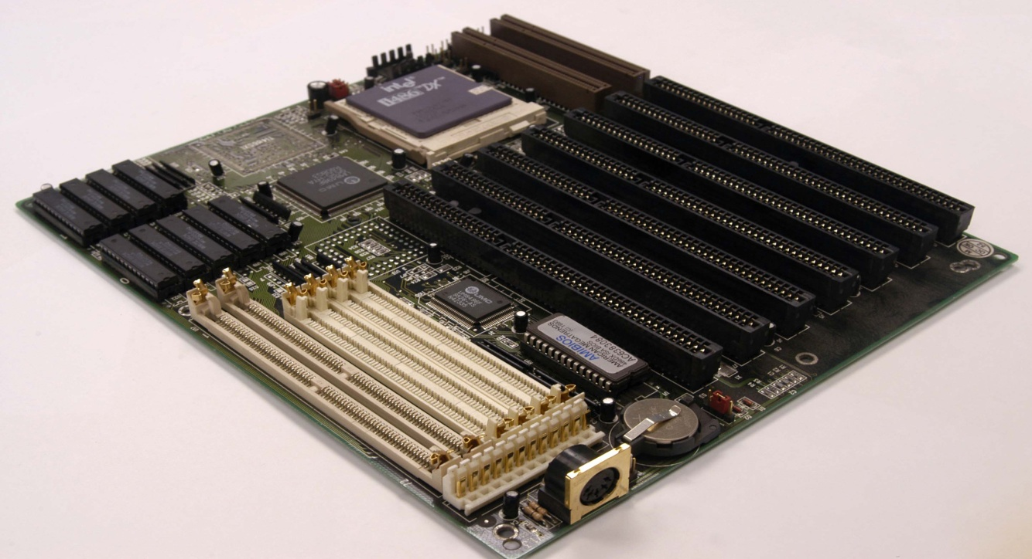
FACTOR FORMA “BABY-AT”
Define una placa de unos 220x330 mm, con unas posiciones determinadas para el conector del teclado, los slots de expansión y los agujeros de anclaje a la caja, así como un conector eléctrico dividido en dos piezas. Para identificar una placa Baby-AT, lo mejor es observar el conector del teclado
índice

Slide 31
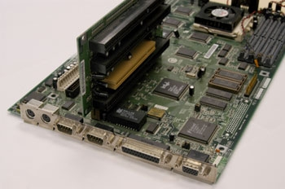
FACTOR FORMA “LPX”
los slots para las tarjetas de expansión no se encuentran sobre la placa base, sino en un conector especial en el que están pinchadas, la riser card.
índice

Slide 32
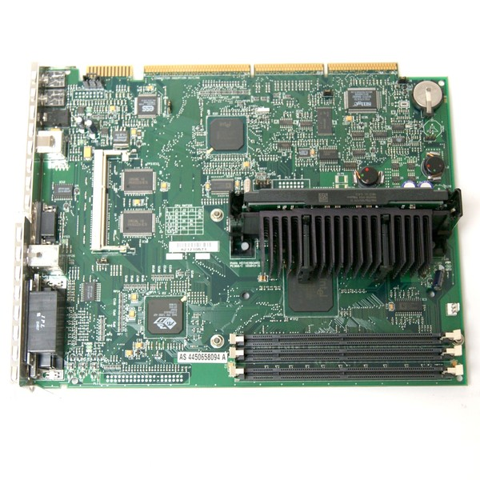
FACTOR FORMA “NLX”
Este formato fue introducido por Intel en 1996 y ofrece las mismas ventajas que las antiguas LPX para ensamblar equipos de perfil bajo, además de eliminar algunos de sus inconvenientes. Este diseño sigue implementando la placa auxiliar, pero esta ya no se aloja en el centro de la placa base, sino que se posiciona en el lateral de la placa. Esta placa auxiliar queda fijada a la caja del equipo y en ella se conectan ahora los conectores y cables, que generalmente están conectados a la placa base. Tiene un tamaño de 5" de ancho y 13" de largo aproximadamente.
índice

Slide 33
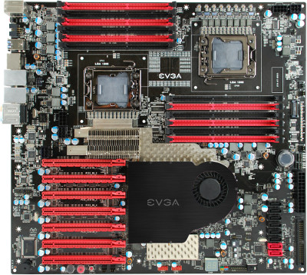
FACTOR FORMA “WTX”
Tecnologías de procesador compatibles con Intel de 32 y 64 bits. Tarjeta madre para doble procesador.
Tecnologías futuras de memoria.
Tecnologías futuras para grafico.
Tarjetas de E/S flex slot (PCI de doble ancho).
Gabinetes tipo torre.
Fácil acceso a memoria y ranuras de expansión.
La tarjeta madre WTX puede tener una
anchura máxima de 356mm y la longitud
máxima de 425mm, es decir, dimensiones
significativamente mayores a la ATX.WTX.
índice

Slide 34
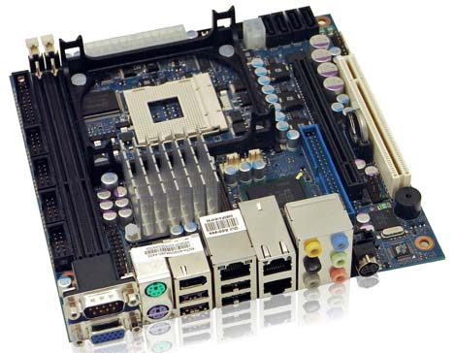
FACTOR FORMA “FLEX ATX”
Agrego otra variable más pequeña del factor de forma ATX al escenario de las tarjetas madre.
if Mide solo 229mm x 191mm es decir, la más pequeña de la familia ATX.
Admite solo procesadores de socket.
índice

Slide 35
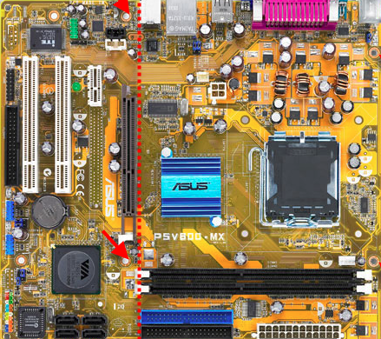
FACTOR FORMA MICRO ATX
paso evolutivo del ATX para sistemas más pequeños y menos costosos.
El tamaño máximo de la tarjeta micro ATX es de 244mm x 244mm (el tamaño de la ATX es de 305mm x 244mm)
Presenta compatibilidad hacia otras con el factor de forma ATX y puede ser empleado en gabinetes ATX de tamaño normal.
índice

Slide 36
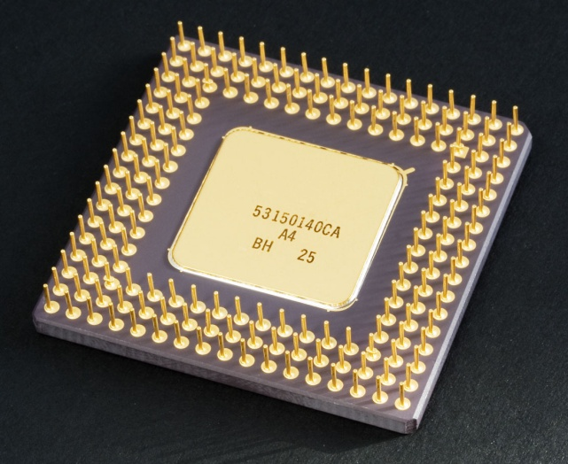
PROCESADOR
Es un circuito informático integrado por millones de transistores , diodos resistencias de tamaños microscópicos. Es un circuito informático integrado por millones de transistores, diodos, resistencias de tamaños microscópicos .
PROCESADOR
FUNCION
Es interpretar instrucciones y procesar datos.
índice

Slide 37
FSB
Es el bus de datos del procesador, aunque en ciertos microprocesadores el concepto es algo diferente.
Front Side Bus (bus frontal)
el procesador se comunica
Ejemplo:
Un Pentium 4 de 3,2 GHz tiene un FSB de 200 MHz y un multiplicador de 16.
Subsistema de memoria
Distintos dispositivos
Multiplicador
Valor que depende exclusivamente del micro . En ciertos casos se puede configurar desde jumpers o switches en el motherboard.
índice

Slide 38
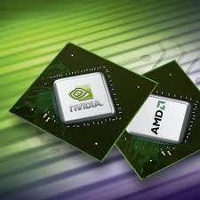
VELOCIDAD DE BUS Y DE RELOJ
Un factor que sirve como guía es la velocidad del reloj del procesador aunque no es apropiado considerar este parámetro como el mas importante excepto en ciertas aplicaciones.
Algunas operaciones que tratan principalmente, temas como la comprensión del audio y de video y que manejan información a gran velocidad .
índice

Slide 39

MEMORIA CACHE Y SUBSISTEMA
La memoria caché es un búfer especial de memoria que poseen las computadoras, que funciona de manera similar a la memoria principal, pero es de menor tamaño y de acceso más rápido. Es usada por el microprocesador para reducir el tiempo de acceso a datos ubicados en la memoria principal que se utilizan con más frecuencia.
La caché es una memoria que se sitúa entre la unidad central de procesamiento (CPU) y la memoria de acceso aleatorio (RAM) para acelerar el intercambio de datos.
índice

Slide 40
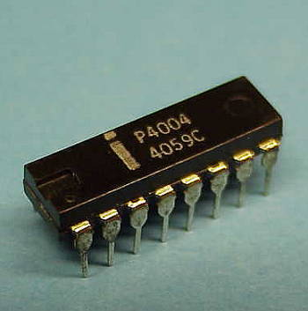
MODELOS RELEVANTES
Recordemos que aunque existen solamente dos empresas desarrolladoras de procesadores (Intel y AMD ) ambas con diferentes modelos orientados a las necesidades de cada usuario.
Lo primero que tenemos que saber es que hay micros que procesan dis datos por ciclo de reloj. Esta arquitectura se conoce como procesador de 32 bitso de reloj. Pero por otro lado los microprocesadores que procesan cuatro datos por ciclo que se denominan procesadores de 64 bits
índice

Slide 41
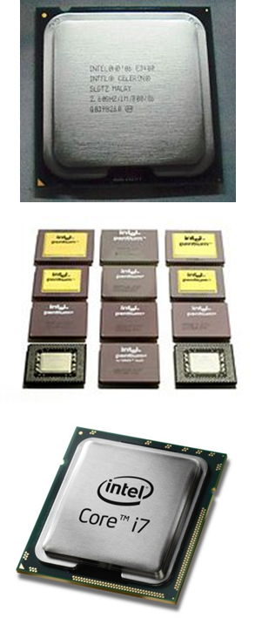
Procesadores
Intel Celeron :
Intel Pentium:
Intel core:
Intel
índice

Slide 42
Intel Celeron :
Celeron es el nombre que lleva la línea de microprocesadores de bajo costo de Intel. El objetivo era poder, mediante esta segunda marca, penetrar en los mercados cerrados a los Pentium, de mayor rendimiento y precio.
El primer Celeron fue lanzado en agosto de 1998, y estaba basado en el Intel Pentium II. Posteriormente, salieron nuevos modelos basados en las tecnologías Intel Pentium III, Intel Pentium 4 e Intel Core 2 Duo. El más reciente está basado en el Core 2 Duo (Allendale).
procesadores
índice

Slide 43
Intel Pentium:
Es una gama de microprocesadores de quinta generación con arquitectura x86 producidos por Intel Corporation.
El primer Pentium se lanzó al mercado el 1 de marzo de 1993,1 con velocidades iniciales de 60 y 66 MHz, 3.100.000 transistores, cache interno de 8 KiB para datos y 8 KiB para instrucciones; sucediendo al procesador Intel 80486. Intel no lo llamó 586 debido a que no es posible registrar una marca compuesta solamente de números.
Intel Core:
Corresponde a la gama mas alta de procesadores de escritorio.
Dual core o DUO
Quad
procesadores
índice

Slide 44
PROCESADORES INTEL
Esta plataforma de dos chips cuenta con procesadores que poseen un controlador de memoria DDR3 de doble canal integrado y un controlador PCI Express*2.0 x16 flexible, lo que ahorra espacio en la board. Los desarrolladores pueden diseñar una sola board y escalar su línea de productos con diferentes procesadores utilizando el mismo zócalo para lograr escalabilidad.
En cuanto a procesadores para computadoras de escritorio intel agrupa a sus productos en tres :
índice

Slide 45
Procesadores y categorías de AMD
Los procesadores de AMD orientados a computadoras de escritorio están divididas básicamente en 3 categorías las cuales son:
Familia Sempron
Familia Athlon:
Familia phenom:
índice

Slide 46
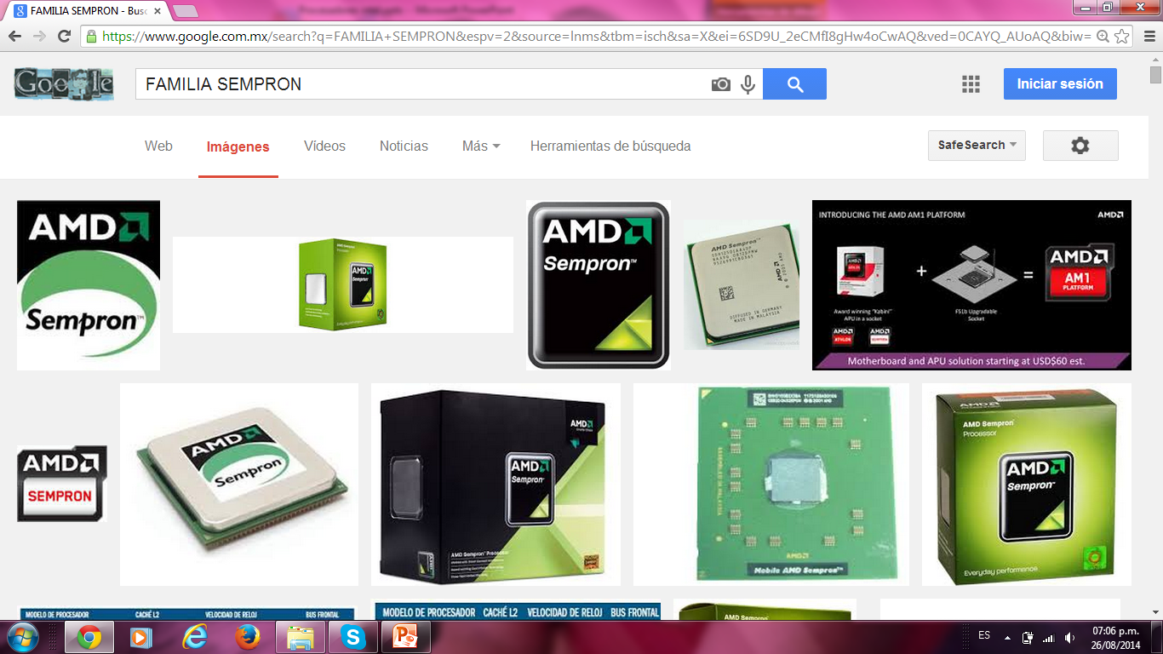
Familia Sempron:
los procesadores de la familia son AMD lo que los procesadores Celeron son a Intel. Corresponden a la gama mas baja y están orientados a las computadoras de escritorio y de oficina.
Categorías
índice

Slide 47
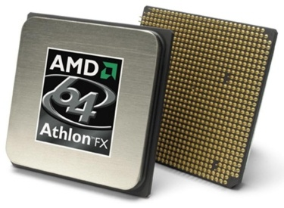
Familia Athlon:
La familia Athlon de AMD posee varios modelos que se orientan a diferentes usuarios de acuerdo con las características de cada uno.
Categorías
índice

Slide 48
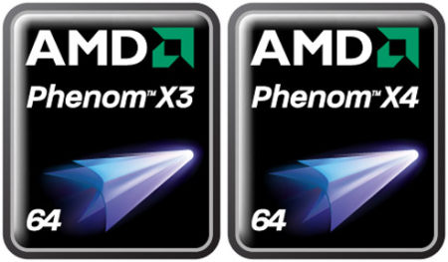
Familia phenom:
es la gama mas alta que ofrece a AMD para procesadores de escritorio. Posee productos de 3 y 4 núcleos.
Categorías
índice

Slide 49
Tipos de micro-
Procesadores
AMD
índice

Slide 50
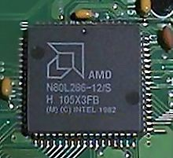
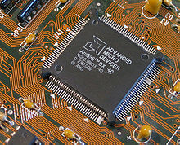
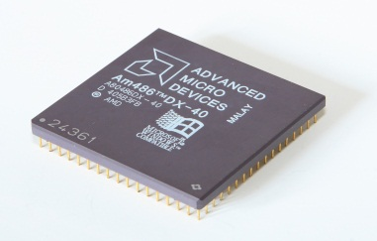
Tipos | Descripción | Imagen
AM286 | El AMD Am286 es procesador que es una copia del Intel 80286, creado con permiso de Intel
AM386 | El microprocesador Am386 fue por AMD en 1991. Era un procesador con características semejantes al Intel 80386
AM486 | El Am486 compatible con el Intel 80486, producido por AMD en los años 1990.
índice

Slide 51
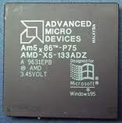
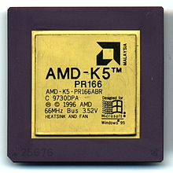
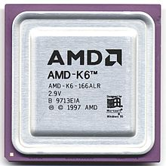
Tipos | Descripción | Imagen
AM586 | El procesador AMD Am586 de 133 MHz era un Am486 mejorado. El microprocesador AMD 586 es un procesador compatible x86 presentado en 1995.
AMD K5 | El AMD K5 es un microprocesador tipo x86, rival directo del Intel Pentium. Fue el primer procesador propio que desarrolló AMD.
AMD K6 | En 1997 AMD lanzó el microprocesador AMD K6. Éste procesador estaba diseñado para funcionar en placas base Pentium.
índice

Slide 52
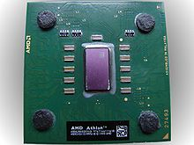
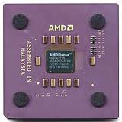
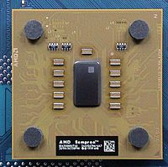
Tipos | Descripción | Imagen
ATHLON | Athlon es el nombre que recibe una gama de microprocesadores compatibles con la arquitectura x86, diseñados por AMD.
DURON | AMD Duron es una gama de microprocesadores de bajo coste compatibles con los Athlon, por lo tanto con arquitectura x86. Fueron diseñados para competir con la línea de procesadores Celeron de Intel
SEMPRON | El AMD Sempron reemplaza al procesador Duron siendo su principal competidor el procesador Celeron de Intel.
índice

Slide 53
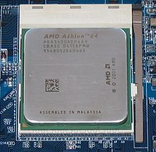
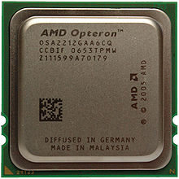
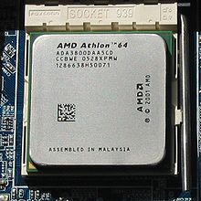
Tipos | Descripción | Imagen
ATHLON 64 | El AMD Athlon 64 es un microprocesador x86 de octava generación que implementa el conjunto de instrucciones AMD64, que fueron introducidas con el procesador Opteron
OPTERON | El AMD Opteron fue el primer microprocesador con arquitectura x86 que usó conjunto de instrucciones AMD64, también conocido como x86-64.
ATHLON 64 X2 | El AMD Athlon 64 X2 es un microprocesador de 64 bits de dos núcleos producido por AMD
índice

Slide 54
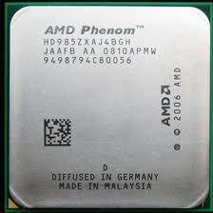
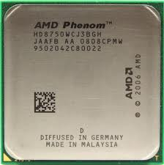
Tipos | Descripción | Imagen
AMD K10 | El AMD K10 (Barcelona) es una arquitectura para microprocesadores con tecnología de cuatro núcleos.
PHENOM | Phenom es el nombre dado por Advanced Micro Devices (AMD) a la primera generación de procesadores de tres y cuatro núcleos basados en la micro arquitectura K10.salio en abril del 2007.
índice

Slide 55
LA REFRIGERACIÓN
El procesador es alimentado por cierto voltaje que arroja la fuente de alimentación y esto
El procesador debe trabajar en un rango calorífico que oscila entre los 35 y 60 grados centígrados.
cuenta con un equipo de refrigeración : *disipador *ventilador
estos dos dispositivos se montan sobre el procesador y se ejecutan a unas pestañas de sujeción del zócalo del procesador .
genera inevitablemente temperatura.
Si este valor es superado el sistema podría dejar de funcionar y es probable que el procesador se dañe.
índice

Slide 56
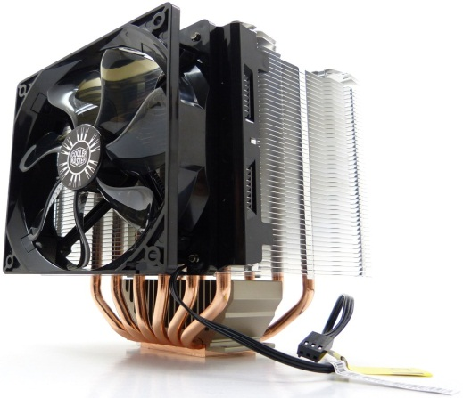
Procesador y disipador
Entre estos hay un elemento conductor de calor que permite que la temperatura del procesador busque su punto de fuga hacia el disipador. El disipador a su vez es refrigerado por el aire que genera el cooler. De esta manera el procesador mantiene su temperatura dentro de los parámetros convencionales del funcionamiento.
índice

Slide 57
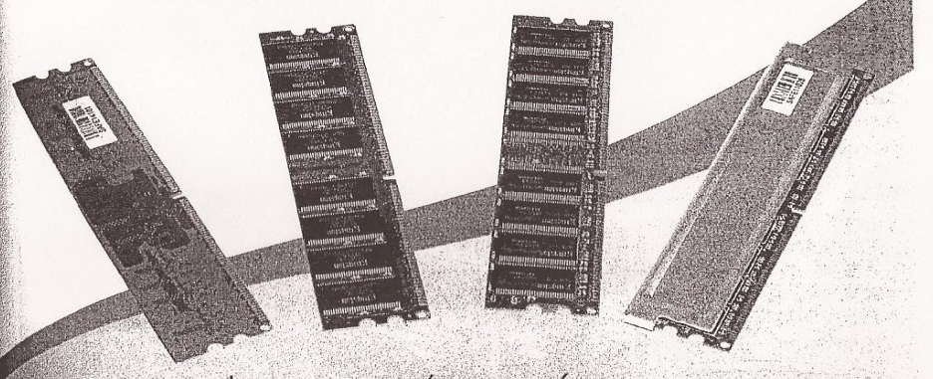
Clasificación de las
Memorias
RAM
índice

Slide 58
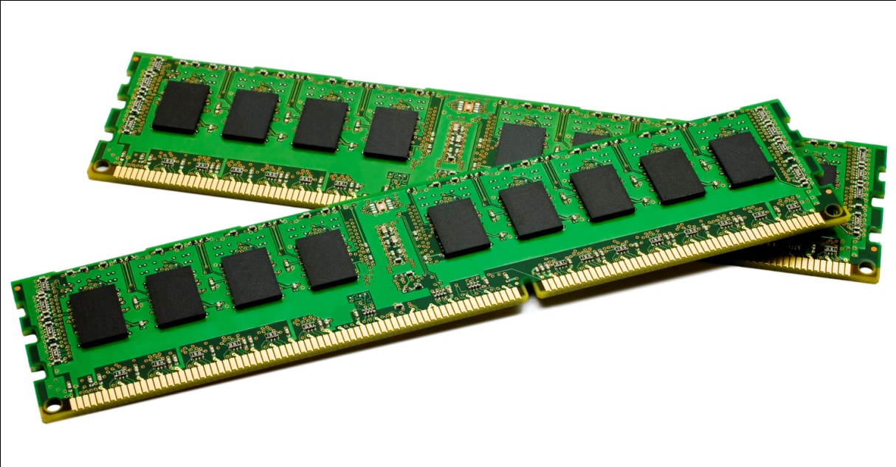
La Memoria RAM
Las siglas RAM corresponden a Random Access Memory o en español Memoria de acceso aleatorio
La tecnología de la RAM necesita de alimentación erétrica para funcionar
Se comunica con el resto de los componentes por medio de un bus
Trabajan en sincronía con el reloj del sistema
índice

Slide 59
Funcionamiento
Capacidad de almacenamiento: representa el numero global de información en bits
Tiempo de acceso: Cuando menor es este tiempo, mas eficiente es la memoria
Tiempo de ciclo: Representa el inventario de tiempo mínimo entre dos accesos sucesivos
Rendimiento: Define el volumen de información intercambiado por unidad de tiempo
índice

Slide 60
Tipos de memorias
RAM
DIMM DDR2
DIMM DDR3
DUAL CHANNEL
SRAM
SO DIMM
índice

Slide 61
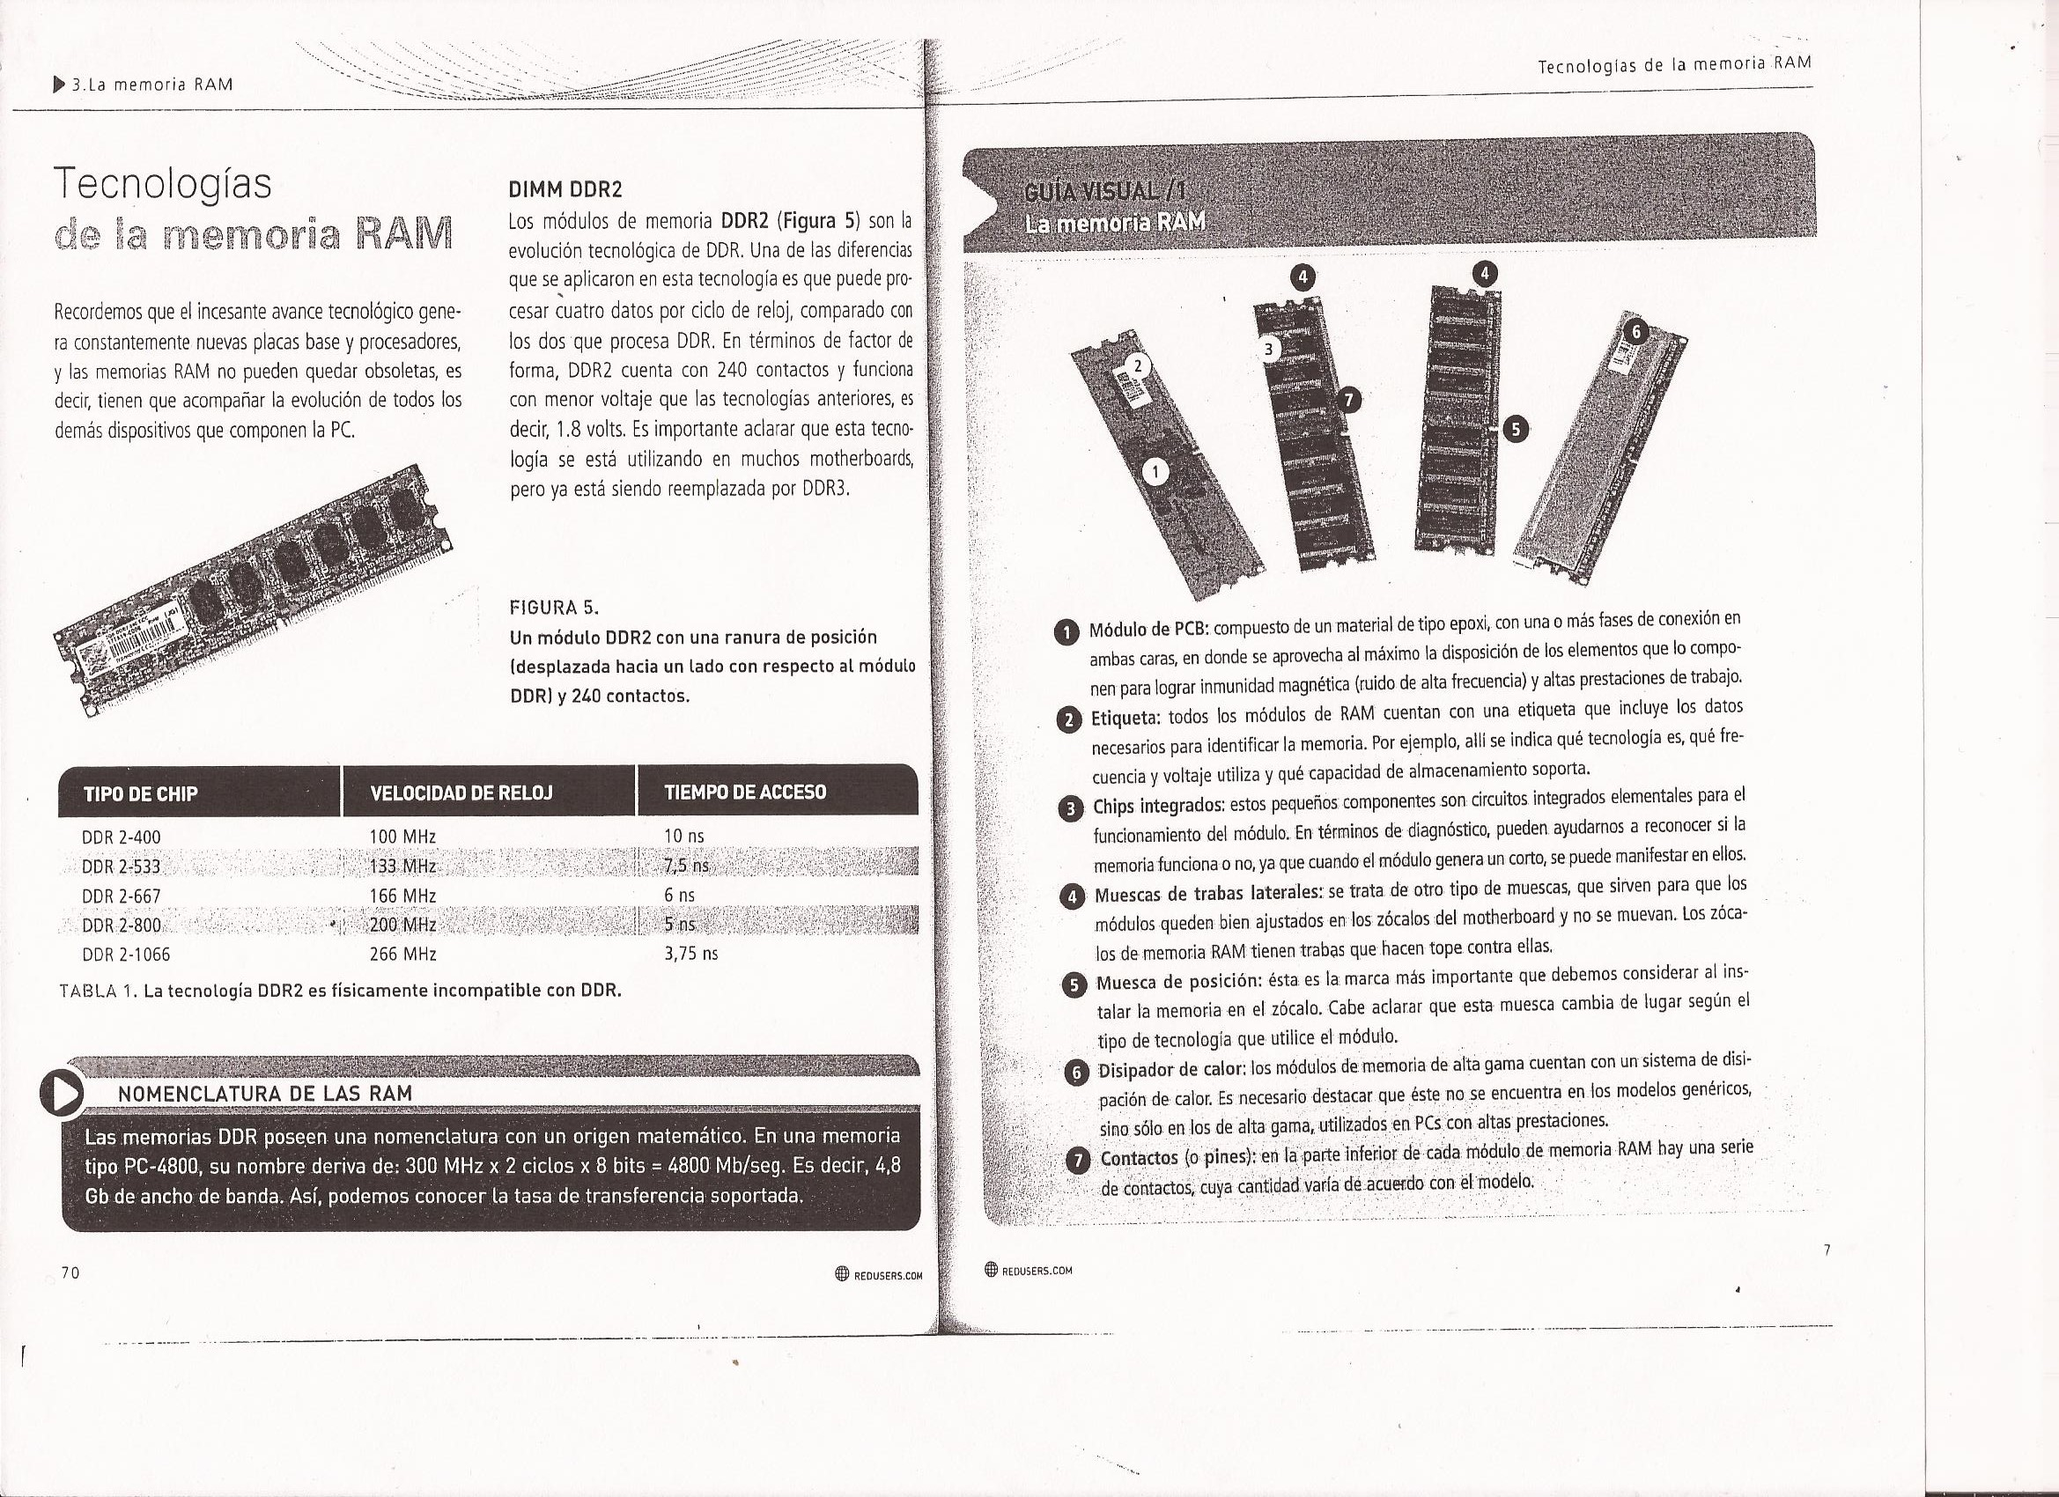
DIMM DDR2
Pueden procesar cuatro datos por ciclo de reloj
Cuenta con 240 contactos
Funciona con menor voltaje 1.8 volts
Tipos de memoria
índice

Slide 62
DIMM DDR2
Tipo de chip | Velocidad de Reloj | Tiempo de acceso
DDR 2-400 | 100 Mhz | 0 ns
DDR 2-533 | 133 Mhz | 7.5 ns
DDR 2-667 | 166 Mhz | 6 ns
DDR 2-800 | 200 Mhz | 5 ns
DDR 2-1066 | 266 Mhz | 3.75 ns
Tipos de memoria
índice

Slide 63
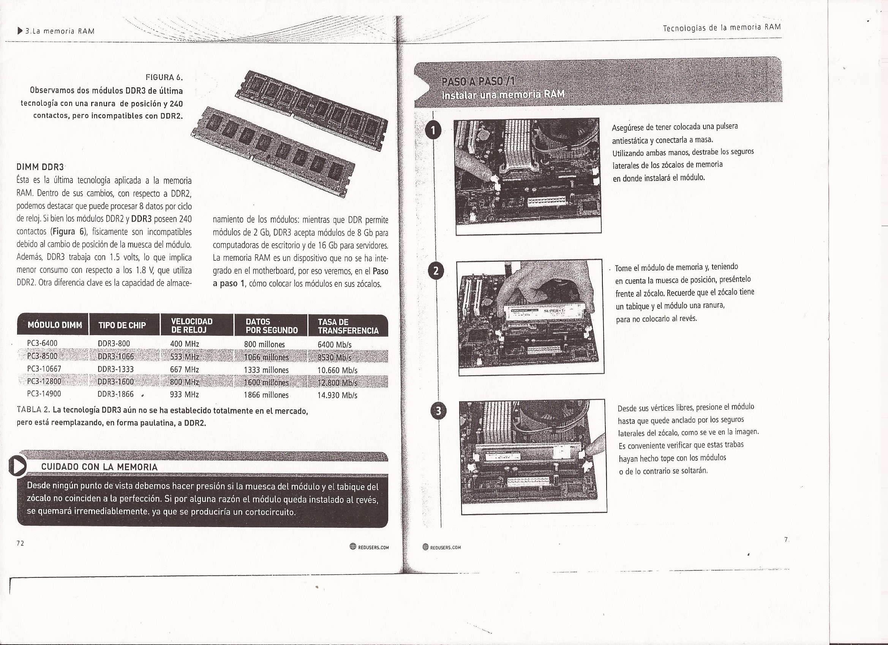
DIMM DDR3
Pueden procesar ocho datos por ciclo de reloj
Los módulos DDR2 y DDR3 posen 240 contactos
Físicamente son compatibles debido a la muesca del modulo
Trabaja con 1.5 volts
Acepta módulos de 8 Gb para
Acepta 16 Gb para servidores
Tipos de memoria
índice

Slide 64
DIMM DDR3
Modulo DIMM | Tipo de chip | Velocidad de reloj | Datos por segundo | Tasa de transferencia
PC3-6400 | DDR3-800 | 400 Mhz | 800 millones | 6400 Mb/s
PC3-8500 | DDR3-1066 | Mhz | 1066 millones | 8530 Mb/s
PC3-10667 | DDR3-1333 | 667 Mhz | 1333 millones | 10.660 Mb/s
PC3-12800 | DDR3-1600 | 800 Mhz | 1600 millones | 12.800 Mb/s
PC3-14900 | DDR3-1866 | 933 Mhz | 1866 millones | 14.930 Mb/s
Tipos de memoria
índice

Slide 65
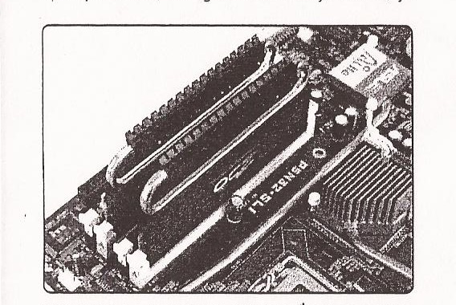
DUAL CHANNEL
Tiene un sistema de un segundo controlador de memoria para que el sistema sea dual channel
El performance general del sistema dual channel rendirá un 5% y un 8% como máximo
Se puede apreciar en las tareas como edición de audio y video o en aplicaciones que utilicen mucho procesamiento.
Tipos de memoria
índice

Slide 66
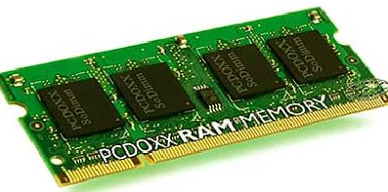
SRAM
siglas provienen de ("Static Random Access Memory") .
SeLas encuentran construidos a base de transistores, los cuáles no necesitan constantemente refrescar su carga (bits).
El término memoria Caché es frecuentemente utilizada pare este tipo de memorias, sin embargo también es posible encontrar segmentos de Caché adaptadas en discos duros, memorias USB y unidades SSD.
Tipos de memoria
índice

Slide 67

SO DIMM
Se comercializan módulos de capacidades de 512MB y 1GB.
Hay de 100, 144 y 200 contactos.
Se comercializan pares de módulos de 2Gb (2x2GB). .
Pueden trabajar a velocidades entre 400 y 800MHz.
Tipos de memoria
índice

Slide 68
Conectores externos
índice

Slide 69




Conectores | Descripción
Conector de alimentación | A el debe llegar el cable de corriente procedente del enchufe , a partir de ahí se convierte la tensión de modo que pueda ser utilizado por el ordenador, trasporta los 220 V de corriente alterna.
Alimentación de monitor | Se trata de una extensión en paralelo de la alimentación del PC. En ocasiones es gobernado por el mismo interruptor, de este modo es posible apagar el monitor de forma conjunta al PC.
Conector PS/2 (teclado) | Es exactamente igual al del ratón, puede causar confusiones a ala hora de la conexión, pero con esto no se dañara ningún componente de du PC, al comprobar el error se pueden cambiar sin ningún problema.
hembra
macho
índice

Slide 70
Conectores de alimentación
índice

Slide 71




Conectores | Descripción
Conector de alimentación a la placa base | Se encarga de suministrar diferentes tensiones, lleva señales como la de encendido de la maquina (entre el cable de color verde y masas) o el power good señal requerida para que el PC entienda que la tensión se ha estabilizado tras el arranque.
Alimentación adicional | De 12 V se conecta a la placa base, proporciona potencia para los consumos asociados al microproce- Sador.
Alimentar unidades de disco | Disco duro, CD, grabadoras y unidades de DVD.
índice

Slide 72



Conectores | Descripción
Alimentar unidades de disco | En cuanto a tensión se ha destinado de manera prácticamente exclusiva a alimentar disqueteras.
Alimentación de disco duro SATA | No varían las tensiones pero si significativamente el tipo de conector.
Alimentación de la fuente de alimentación | Se conectara a la placa base en los pines identificando como power on (recurra al manual del fabricante para mas especificaciones).
índice

Slide 73

PUERTOS
es una forma genérica de denominar a una interfaz a través de la cual los diferentes tipos de datos se pueden enviar y recibir. Dicha interfaz puede ser de tipo físico, o puede ser a nivel de software (por ejemplo, los puertos que permiten la transmisión de datos entre diferentes ordenadores)
índice

Slide 74
Tipos de puertos
PS/2
VGA
DVI (INTERFAZ DE VIDEO DIGITAL
PUERTO PARALELO
FIRE WIRE
PUERTO USB
PUERTO SERIE
MINI JACK
CONECTOR RJ11
CONECTOR RJ45
índice

Slide 75

PS/2
según puede variar el color según el fabricante corresponde a la conexión del ratón
Menú de puertos
índice

Slide 76

VGA
Esta formado por 15 pines hembra distribuido en tres filas de cinco pines cada una.
Menú de puertos
índice

Slide 77

DVI
El modo de señal digital en lugar de analógica
Menú de puertos
índice

Slide 78

PUERTO PARALELO
Se trata de un conector de 25 pines hembra distribuido en dos filas de 13 y 12 pines. Permite la comunicación de un byte .
.
Menú de puertos
índice

Slide 79
FIRE WIRE
. estándares de comunicación con periféricos mas rápidos . bajo la norma ieee1394
.
Menú de puertos
índice

Slide 80

PUERTO USB
Universal Serial BUS, para controlar impresoras , escáneres , altavoces. Todo ´parce indicar que este puerto sustituirá al párlelo ya que gestiona los datos de manera mas eficiente.
Menú de puertos
índice

Slide 81

PUERTO SERIE
Formado por dos filas de cinco y cuatro pines macho. Permite comunicación diversa y siempre de tipo de serie.
Menú de puertos
índice

Slide 82

PUERTO MINI JACK
Son de 3,5 mm con una función especifica . Se destinen a entradas de línea ,entrada de micrófono y salida de altavoces.
Menú de puertos
índice

Slide 83

PUERTO RJ11
Conector usado de forma habitual en la telefonía
Menú de puertos
índice

Slide 84

PUERTO RJ45
esta destinado a comunicar su PC al exterior a partir de una tarjeta de red. el rj45 cuenta con 8 contactos
Menú de puertos
índice

Slide 85
Tipos de cables
índice

Slide 86

CABLE | DESCRIPCION
IDE | Es un cable para discos duros y/o unidades de CD y DVD este cable se usa con dispositivos con figurados en modalidad de Cable Select (CD), el conector de la izquierda se usa para la conexión a la placa base, el central para el dispositivo slave y el de la derecha para el master
Cables aerodinámicos IDE | Se ha agrupado a fin de poder una menor resistencia al aire y por lo tanto facilita la evacuación del calor en la PC
índice

Slide 87


CABLE | DESCRIPCION
Cable IDE pero con 28 hilos | Se encuentra en los buses de disqueteras , se caracteriza por un cruce de hilos antes del ultimo conector para que así identifique la unidad .
Versión SATA del cable IDE | Funciona en formato paralelo, su nombre es el de P-ATA ( Paralled-ATA). LA nueva tecnología series requiere de un nuevo tipo de cable como el que se muestra
índice

Slide 88

CABLE | DESCRIPCION
Conexión de a udio | Generalmente se establece entre una unidad de DVD o CD-ROM y la tarjeta de sonido, suele estar formada por tres o cuatro hilos (uno para cada uno de los dos canales y uno o dos de masa)
índice

Slide 89

Evolución del
teclado
índice

Slide 90

Este dispositivo telegráfico de transmisión de datos, creado en 1930, ya obsoleto, fue muy utilizado durante el siglo XX para enviar y recibir mensajes
Índice

Slide 91

En 1970, llegada del terminal de video (VDT) y los teclados electrónicos,
Índice

Slide 92

Los ingenieros de IBM lanzaron el teclado original AT con 10 teclas de función a la derecha y la tecla ESC
Índice

Slide 93

En 1987 IBM desarrolló el MF-II –Multifunción II o teclado extendido– a partir del modelo estándar AT
Índice

Slide 94
En 1987 IBM desarrolló el MF-II –Multifunción II o teclado extendido– a partir del modelo estándar AT
índice

Slide 95
Tipos de teclado
Teclados con TrackBall
Teclados flexibles
Teclado inalámbrico Bluetooth

Slide 96

Teclados con TrackBall
Se encuentra integrado en ciertos modelos de teclados; tiene la función de sustituir el uso del ratón, además de dar movimiento a las pantallas en los 360°
índice

Slide 97

Teclados flexibles
Se han creado teclados que tienen partes que les permiten doblarse y reducir el espacio horizontal que ocupan, así como también algunos son capaces de enrollarse y colocarse en un estuche cilíndrico,
índice

Slide 98

Teclado inalámbrico Bluetooth
Funciona con tal estándar y se puede acoplar con cualquier computadora que tenga Bluetooth integrado ó que tenga algún adaptador.
índice

Slide 99
Evolución del mouse
índice

Slide 100

Fue diseñado por Douglas Engelbart y Bill English en 1964, se construyó de manera artesanal, este primer mouse tiene un estilo casi prehistórico.
índice

Slide 101
Tipos de mouse
Mouse bicho
Mouseman Cordless
PROAGIO
Mouse óptico

Slide 102

Mouse bicho
Tenía un diseño cuadrado, como si de un ladrillo se tratara, y disponía de dos ruedas metálicas que, al desplazarse por una superficie, movía dos ejes (un movimiento horizontal y otro vertical).
índice

Slide 103

Mouseman Cordless.
Logitech, presentó su primer modelo. P4 ofrecía una combinación de la tecnología óptica y mecánica en un diseño esférico. Tras varios productos (PDF), en 1991 lanzó el primer mouse inalámbrico por radiofrecuencia, al que llamaron Mouseman Cordless.
índice

Slide 104

PROAGIO
La compañía Mouse Systems lanzó en 1995 el modelo, el primero que contaba con la rueda para hacer scroll, Microsoft tomó la idea para presentar un diseño similar.
índice

Slide 105

Mouse óptico
En 1999, Microsoft creo el IntelliMouse con IntelliEye, que funcionaba casi sobre cualquier superficie. Esta propuesta sustituía la bola del mouse mecánico por un LED infrarrojo y que hoy en día se encuentra en la mayoría de las computadoras.
índice

Slide 106

Impresoras
índice

Slide 107
¿ Que es una impresora?
Es un dispositivo de salida que produce texto y gráficos en un medio físico.
Capacidad de impresión y velocidad
Si la velocidad es una consideración importante, las impresoras de inyección de tinta de bajo rendimiento no son una buena decisión.
Generalmente las impresoras de inyección de tinta imprimen texto con una razón de dos a seis páginas por minuto.
Si la página contiene gráficos puede tomar algunos minutos más.
Comparándola con las impresoras láser a color, algunas de ellas pueden imprimir hasta 16 páginas por minuto, y enviar la primera página en 10 segundos.
La pregunta a considerar para tomar la decisión tiene que ver con el costo y la velocidad.
índice

Slide 108



¿sabias que?
La velocidad de las impresoras matriciales, al contrario que las láser y las de inyección de tinta, se mide en cps (caracteres por segundo). La razón es que estos modelos se usan para imprimir sólo texto. En cualquier caso, la velocidad dependerá en gran medida del tipo de letra, su calidad
y el tamaño de la misma.
índice

Slide 109
Impresoras láser versus impresoras de inyección de tinta
El tóner o la tinta en las impresoras láser es seca. En las impresoras de inyección de tinta es húmeda.
Las impresoras de inyección de tinta son 10 veces más caras en operación que las impresoras láser.
Si la hoja está húmeda la impresión se diluye en una impresora de inyección de tinta, mientras que en una láser no.
Si las necesidades de impresión son mínimas, una impresora de inyección de tinta es suficiente.
índice

Slide 110
Conexión de una
Impresora
Serial
Paralela
USB
índice

Slide 111

SERIAL
Los puertos seriales se encuentran en las impresoras de matriz de puntos
las cuales no requieren de alta velocidad para la transferencia de datos.
Adaptador de 9 a 25 pines
Conector DB 9 hembra
Adaptador de 9 a 25 pines macho
índice

Slide 112

PARALELA
Las impresoras que utilizan comunicación paralela tienen una transferencia de datos mayor que la serial, porque pueden transferir múltiples bits en un solo ciclo.
índice

Slide 113

USB
El tipo USB es un tipo de comunicación muy común hoy día en la comunicación con impresoras y otros dispositivos debido a su velocidad de transferencia de datos y a lo fácil de su instalación.
índice

Slide 114
Bilbiografía
Jamsa, K. , (2002) Actualice su PC: Alfaomega
Schuller Ulrich, (2007) Ampliar y reparar su PC: Ed. Alfaomega
Cottino Damian, (2016) Hardware desde cero, arme y actualice su PC con sus propias manos: USERS
Scott Mueller (2014) Manual de actualización y reparación de PC’s: Prentice Hall
Peña Claudio (2016) Soluciones PC desde cero, respuestas para los problemas más frecuentes de la PC: USERS

